Slide 1
XIX в истории мира и Беларуси
Елисеенко О.А. 2025

Slide 2


Slide 3
Модернизация и формирование индустриального общества
переход от традиционного аграрного общества к современному индустриальному
целенаправленный процесс преобразований, проводимых государством для ответа на вызовы времени

Slide 4
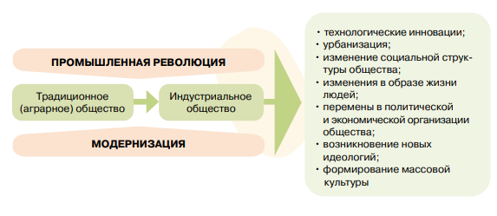

Slide 5

Проявления модернизации в XIX веке:
-Технологические инновации (промышленная революция)
-Урбанизация (рост городов)
-Изменение социальной структуры (формирование пролетариата и буржуазии)
-Изменения в образе жизни людей
-Перемены в политической и экономической организации
-Возникновение новых идеологий (либерализм, консерватизм, социализм, национализм)
-Формирование массовой культуры

Slide 6
Типы модернизаций
Тип | Характеристика | Примеры
Западноевропейский | Естественный, органичный процесс | Великобритания, Франция
Догоняющий | Государство играет ведущую роль | Германия, Россия
Колониальный | Проводится в интересах метрополии | Индия (под контролем Британии)
Восточный | Сочетание укрепления феодализма с элементами буржуазных преобразований | Османская империя, Япония, Китай

Slide 7

XIX в. занимает особое место в истории. Это был период многочисленных революций и реформ, и не только в Европе, но и в странах Азии, Северной Африки и Латинской Америки.

Slide 8
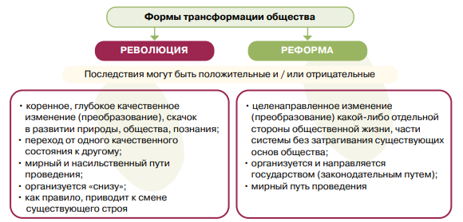
Вставьте заголовок слайда

Slide 9
Этапы революций в первой половине XIX века
Волны революций:
1820-е годы – революции в Испании, Португалии, Италии
1830-е годы – Июльская революция во Франции, восстания в Бельгии, Польше
1848–1849 годы – "Весна народов" (революции почти во всех странах Европы)
Характер революций:
Буржуазно-демократический
Направлены против феодальных порядков
Требования: ограничение власти монархов, установление парламентаризма
Особые случаи:
Великобритания – путь реформ (избирательная реформа 1832 г., уступки рабочим)
Япония – Реставрация Мэйдзи (1868–1889): свержение сёгуната Токугава, капиталистическая модернизация

Slide 10
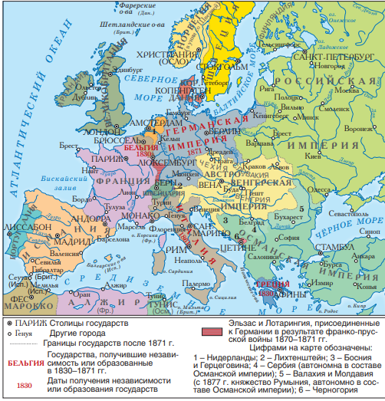
Единственной страной Европы, которая избежала революционных потрясений и пошла по пути ре‑ форм, была Великобритания. В этой стране «Билль о правах» существует с XVII в. По реформе 1832 г. промышленная буржуазия получила избирательное право. Под влиянием чартистского движения 1830– 1850‑х гг. британское правительство пошло на уступ‑ ки рабочим. Для защиты прав рабочих был создан Британский конгресс тред-юнионов, существующий и сегодня.

Slide 11
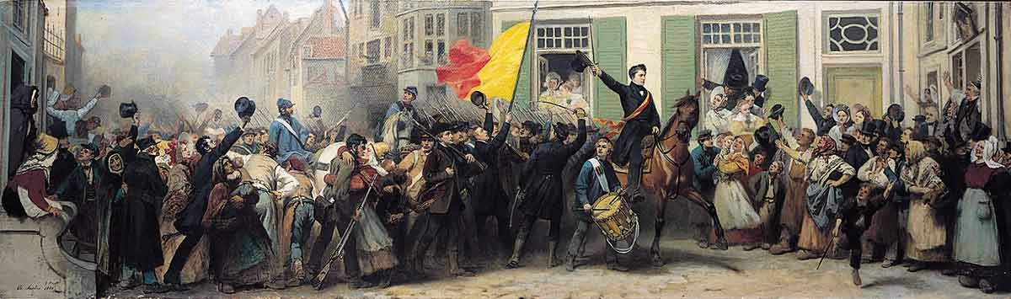
Национализм и становление национальных государств
Идеология национализма:
Сформировалась под влиянием Американской и Французской революций (конец XVIII в.)
Основной тезис: нация – высшая форма общественного единства
Требование: право наций на самоопределение и создание собственного государства

Slide 12
Национальные движения в Европе:
Народ / Регион | Боролись против | Результат
Южные славяне (сербы, болгары, греки) | Османской империи | Независимость к началу XX в.
Венгры, итальянцы, славяне | Австрийской империи | Национальное равноправие или независимость
Итальянцы | Раздробленности | Объединение Италии (1861–1870)
Немцы | Раздробленности | Объединение Германии (1871)

Slide 13
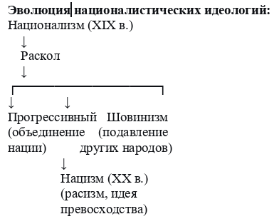
Вставьте заголовок слайда
Национализм — идеология и направление политики, принципом которой является тезис о ценности нации как высшей формы общественного единства, ее первичности в процессе образования государства.
Шовинизм — крайняя форма национализма, выражается в подавлении других народов в рамках многонациональных государств. Может выступать основой для националистических и экстремистских настроений
Нацизм развился из системы националистических ценностей и получил распространение среди немцев в XX в.: завоевание «жизненного пространства» для немецкой нации и обеспечение мирового господства Германии. Нацизм сочетает идею «арийской расы господ», ее биологического и культурного превосходства над другими расами

Slide 14
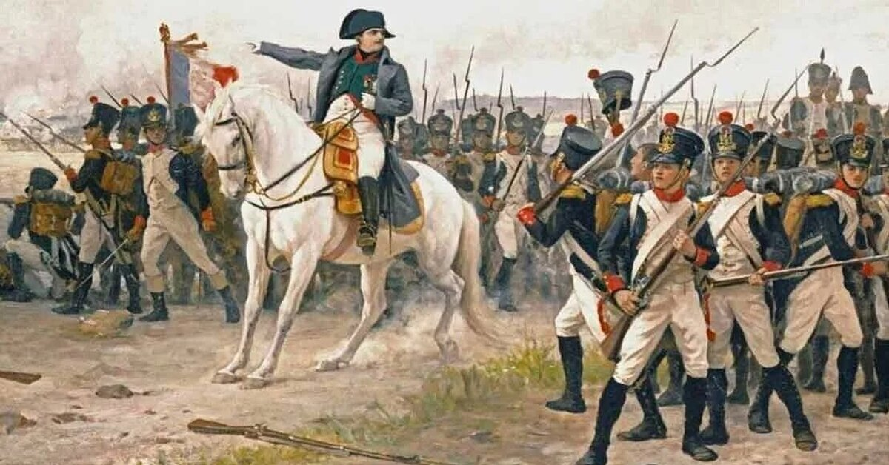
Наполеоновские войны и Венская система
Хронология наполеоновских войн:
1799–1804 – Консульство Наполеона
1804–1814 – Первая империя, завоевательные войны
1812 – Отечественная война в России (переломный момент)
1813–1814 – Заграничные походы русской армии, поражение Наполеона

Slide 15
Последствия наполеоновских войн
Изменение политической карты Европы Создание новых государств (Варшавское герцогство) Перекраивание границ | Распространение буржуазных преобразований Отмена крепостного права в некоторых странах Введение конституций Уничтожение сословных привилегий | Экономическая и культурная экспансия Франции

Slide 16
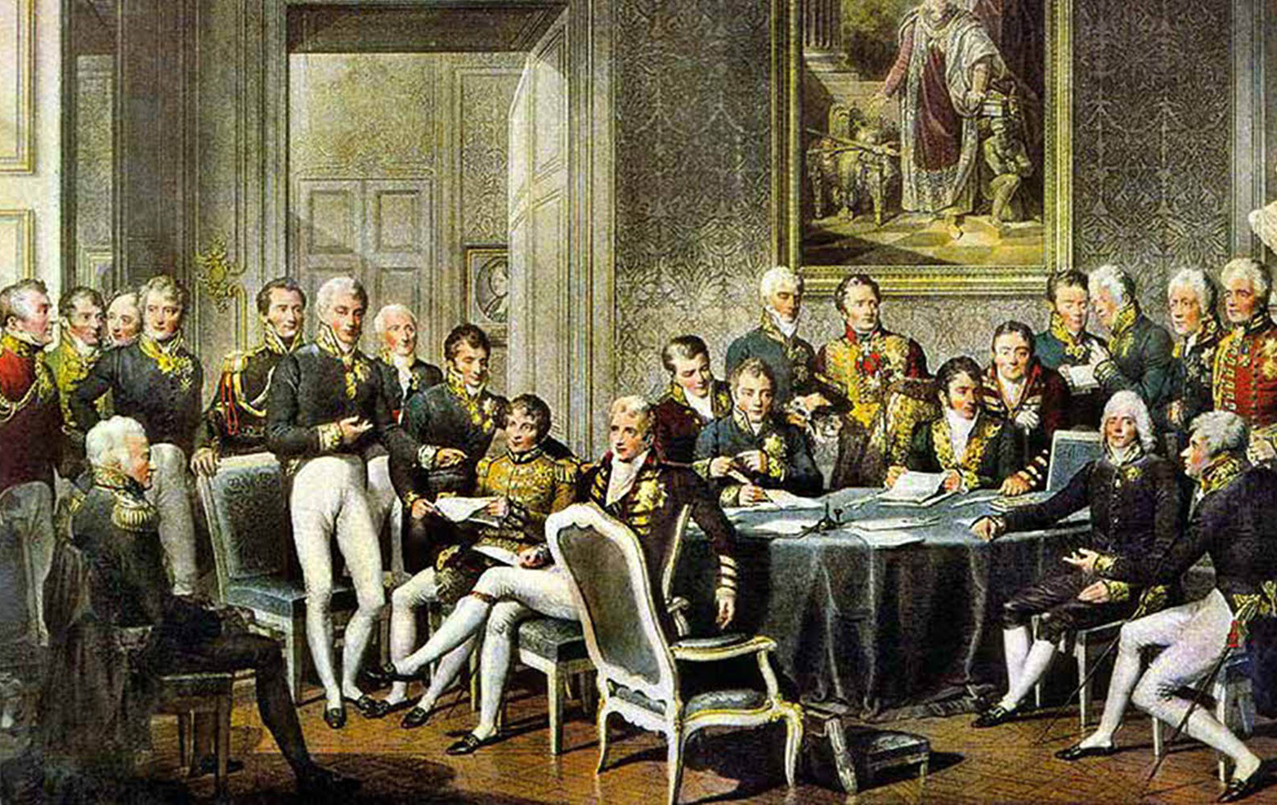
Венский конгресс (1815 г.) и его решения:
1.Восстановление дореволюционных порядков в Европе
2.Принцип легитимизма: восстановление "законных" династий
3.Создание Священного союза (1815) по инициативе Александра I:
Россия, Австрия, Пруссия - Цель: подавление революционных движений
Консервативная направленность
Значение Венской системы: обеспечила относительный мир в Европе до Крымской (1853–1856) и Первой мировой войн.

Slide 17
Беларусь в 19 веке
Беларусь в составе Российской империи (после разделов Речи Посполитой): Три раздела: 1772, 1793, 1795 гг. | Воссоединение восточнославянских народов Остановка полонизации Территориальная целостность Экономическая модернизация Формирование белорусской нации
Политические события: | Польские восстания: 1830–1831 гг. – Ноябрьское восстание 1863–1864 гг. – Январское восстание Цель восстаний: восстановление Речи Посполитой Результат: политика деполонизации со стороны царского правительства

Slide 18
Беларусь в 19 веке
Экономическое развитие: | Промышленный переворот в Беларуси: Начало: первая половина XIX века Особенности: Ориентация на переработку сельскохозяйственного сырья Первые предприятия в сельской местности Первые суконные фабрики с паровыми машинами (1820-е гг.) К концу века: концентрация промышленности в городах (Минск, Гродно, Витебск) Ведущие отрасли: пищевая и текстильная промышленность
Социальные изменения: | Формирование новых социальных групп: - Пролетариат (из крестьян и мещан) - Буржуазия (из помещиков, купцов, зажиточных крестьян) - Интеллигенция (результат политики деполонизации)

Slide 19
Беларусь в 19 веке
Национальное пробуждение белорусов: | Предпосылки: Переход от аграрного к индустриальному обществу Формирование национальной интеллигенции Культурное возрождение
Основные идеи национального движения: | Развитие белорусского языка и культуры Создание национальной государственности Формирование национального самосознания

Slide 20
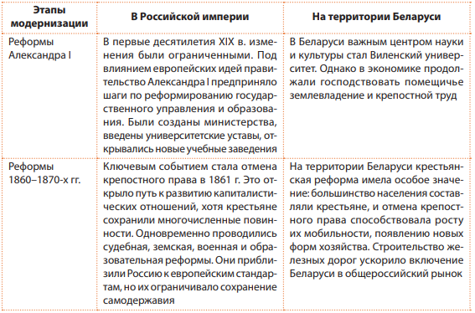
Вставьте заголовок слайда

Slide 21
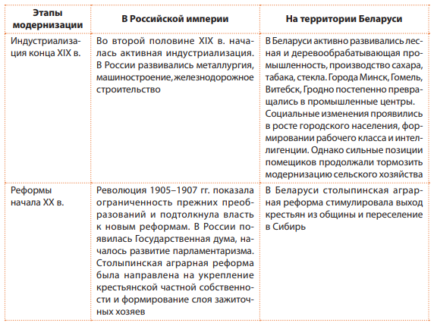
Вставьте заголовок слайда

Slide 22
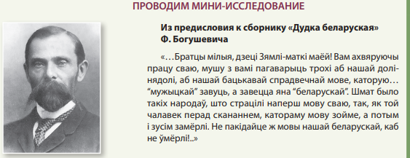
Деятели белорусского возрождения:

Slide 23
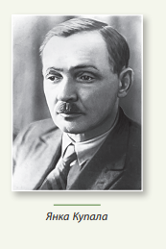
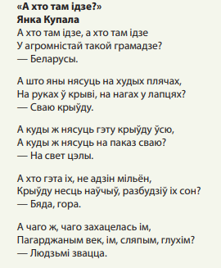
Деятели белорусского возрождения:
1. О каких признаках нации говорится в приведенных фрагментах произведений Ф. Богушевича и Янки Купалы? Какие еще признаки нации вы знаете? 2. Согласны ли вы с утверждением, что белорусские поэты второй половины XIX — начала XX в. способствовали формированию национального самосознания белорусов? Свое мнение поясните.

Slide 24
Деятели белорусского возрождения:
Франциск Богушевич (1840–1900) – основатель новой белорусской литературы
Сборник "Дудка беларуская"
Идея: сохранение белорусского языка как основа национальной идентичности
Янка Купала (1882–1942) – поэт, драматург
Символ стремления к свободе и самоопределению
Винцент Дунин-Марцинкевич (1807–1884)
Якуб Колас (1882–1956)
Максим Богданович (1891–1917)

Slide 25
Ключевые даты XIX века
Мировые события: 1815 – Венский конгресс, создание Священного союза 1830–1831 – Июльская революция во Франции, польское восстание 1848–1849 – "Весна народов" (революции по всей Европе) 1861 – Отмена крепостного права в России 1868–1889 – Реставрация Мэйдзи в Японии 1871 – Объединение Германии | События в Беларуси: Конец XVIII в. – присоединение к Российской империи 1830–1831 – польское восстание на территории Беларуси 1863–1864 – польское восстание на территории Беларуси 1860–1870-е – буржуазные реформы в России (затронули Беларусь) 1884 – группа "Гомон" обосновала существование белорусской нации

Slide 26

Вопросы для самопроверки
Дайте определение модернизации и назовите ее основные проявления.
Чем революция отличается от реформы? Приведите примеры каждой из этих форм преобразований.
Объясните причины подъема национальных движений в XIX веке.
Каковы были последствия наполеоновских войн для Европы?
В чем историческое значение присоединения Беларуси к Российской империи?
Назовите основные этапы промышленного переворота в Беларуси.
Какие факторы способствовали национальному пробуждению белорусского народа?

